Slide 1
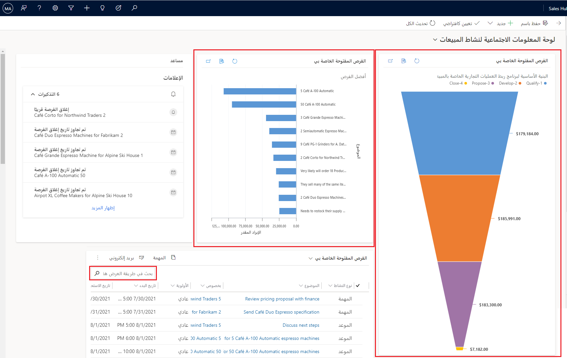
لوحة معلومات Dynamics 365
يُمكن التفاعل مع التخطيطات مُباشرة من أي لوحة معلومات.
يُمكن البحث عن السجلات مُباشرة من طرق عرض لوحة المعلومات.

Slide 2
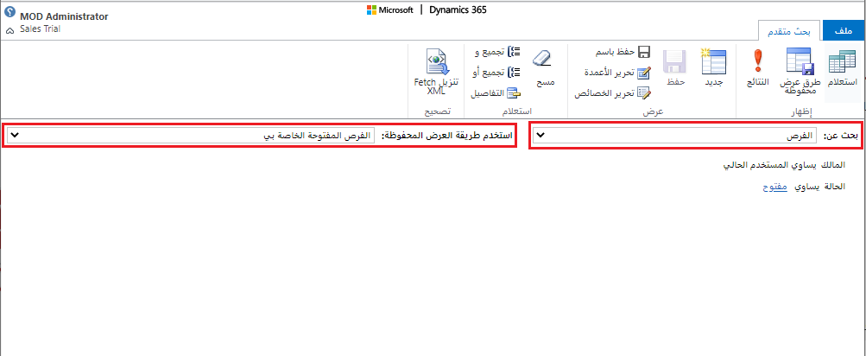
سوف تُعبأ طريقة العرض المُحددة معايير عامل التصفية.
يُعين الكيان الذي تُريد البحث عنه.
معايير عامل التصفية بناءً على العرض المُحدد.

Slide 3
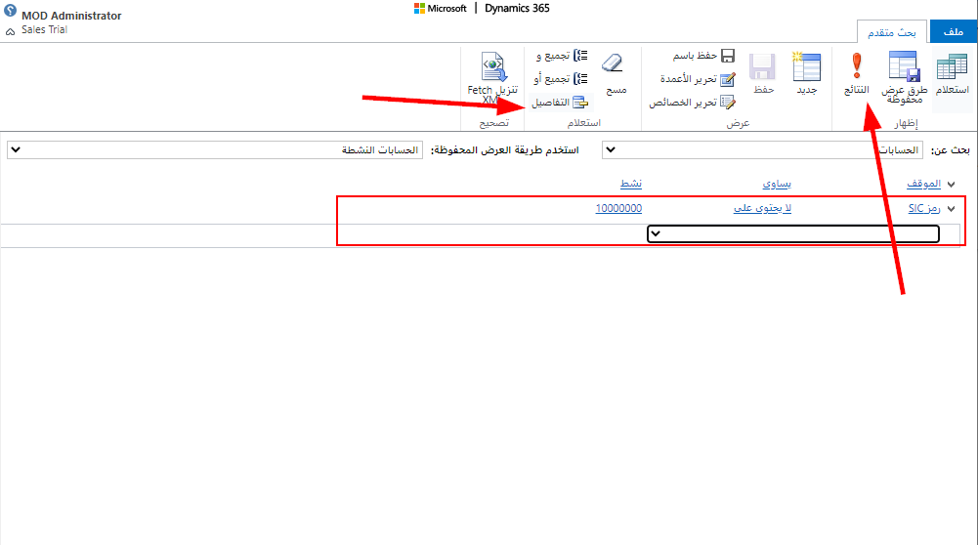
يجعل معايير عامل التصفية قابلة للتحرير.
تُحدد عوامل التصفية ضرورة أن يكون للحساب فرصة واحدة مُتاحة على الأقل بإيرادات مُقدرة أكبر من أو تساوي 100000 دولار أمريكي.
يُدير الاستعلامات ويقوم بتعبئة النتائج.

Slide 4
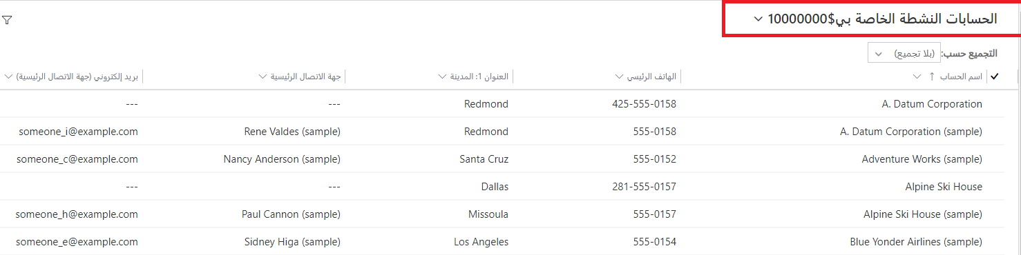
يتوفر العرض الآن ضمن طُرق العرض الشخصية عبر القائمة المُنسدلة.

Slide 5
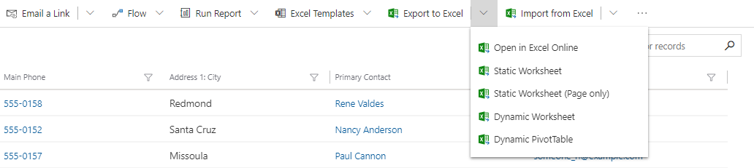

Slide 6
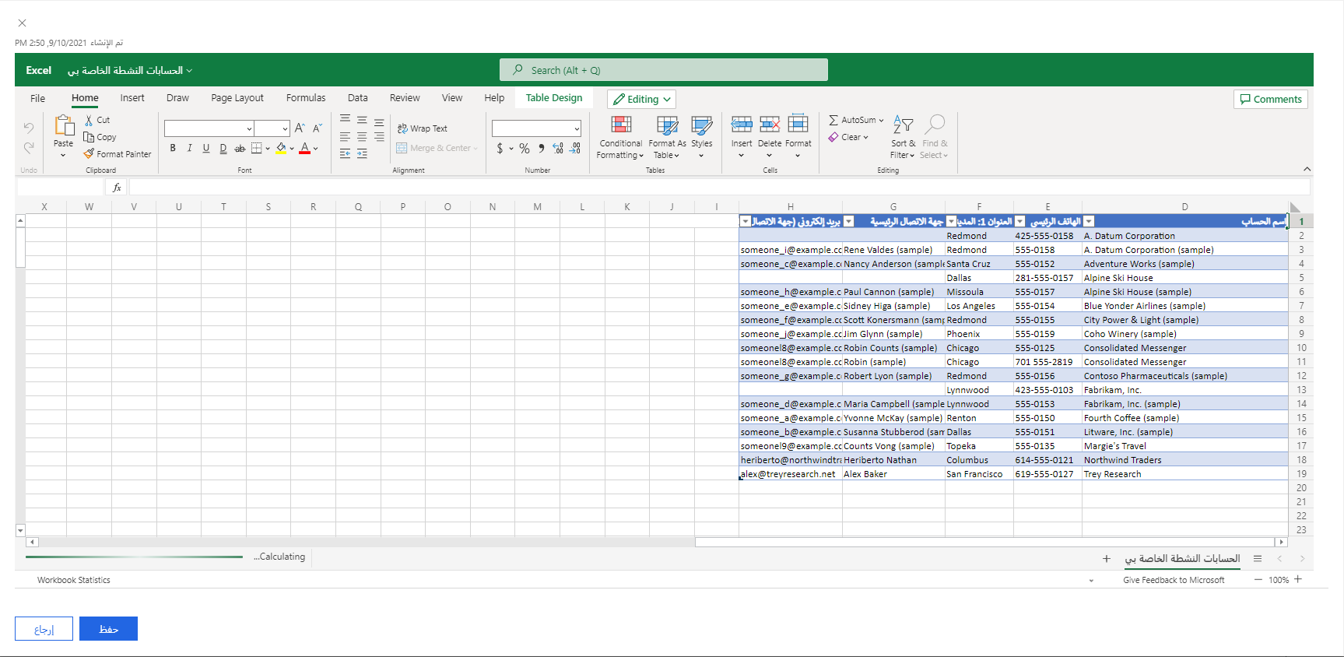
سوف يتم استيراد التغييرات مرة أخرى إلى Dynamics 365.

Slide 7
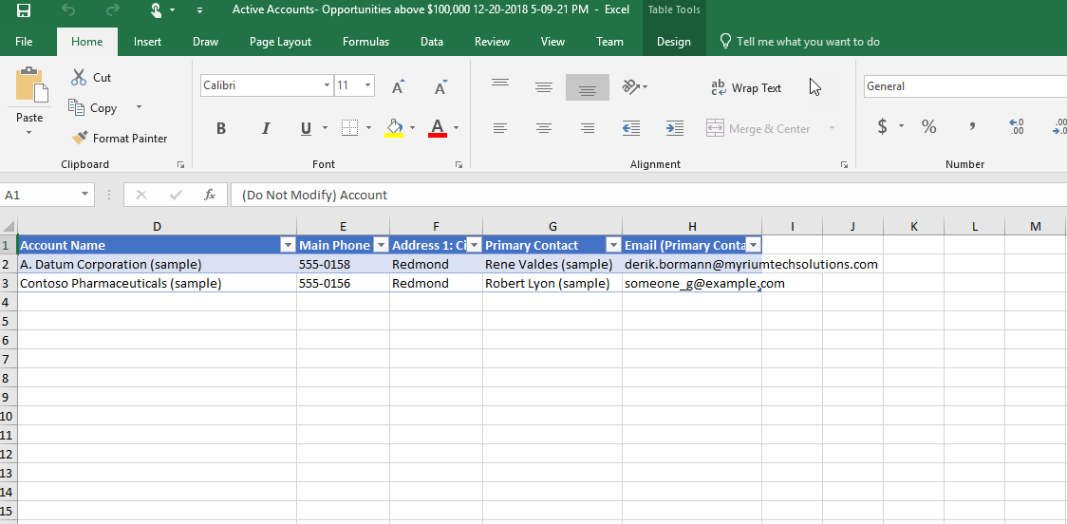

Slide 8
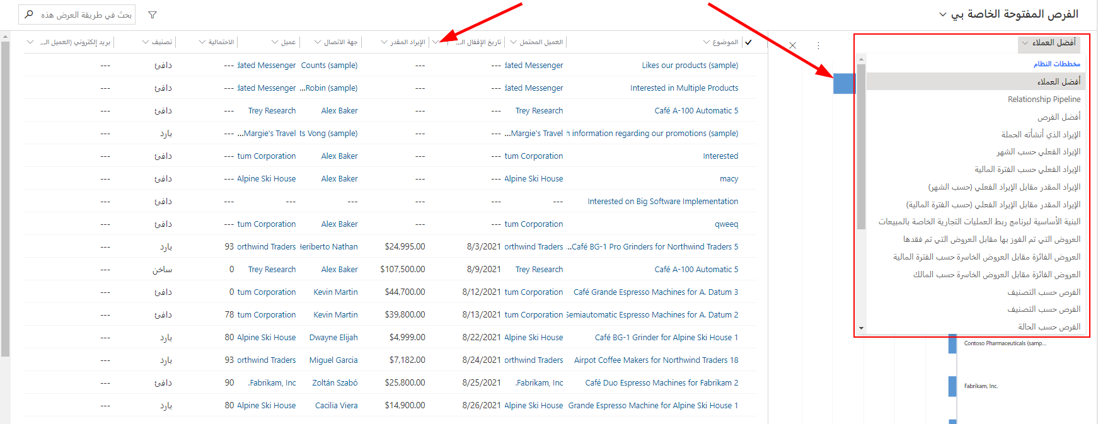
تتغيّر بيانات المخطط المعروضة عند تغيير طريقة العرض أو تطبيق عوامل تصفية.
سوف يتم عرض جميع المخططات المُتوفرة للكيان

Slide 9
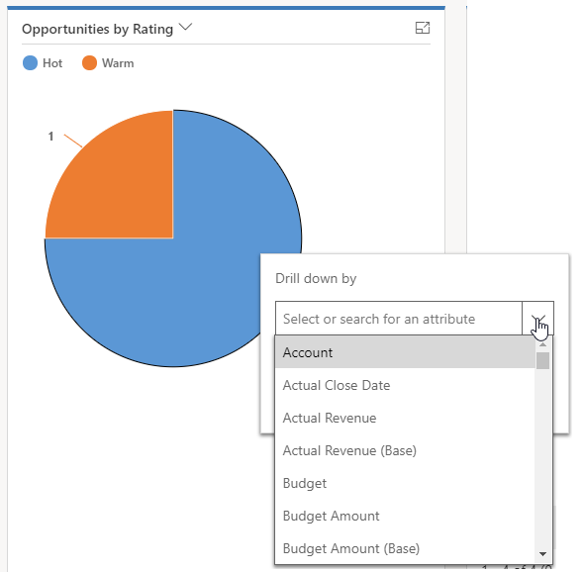

Slide 10
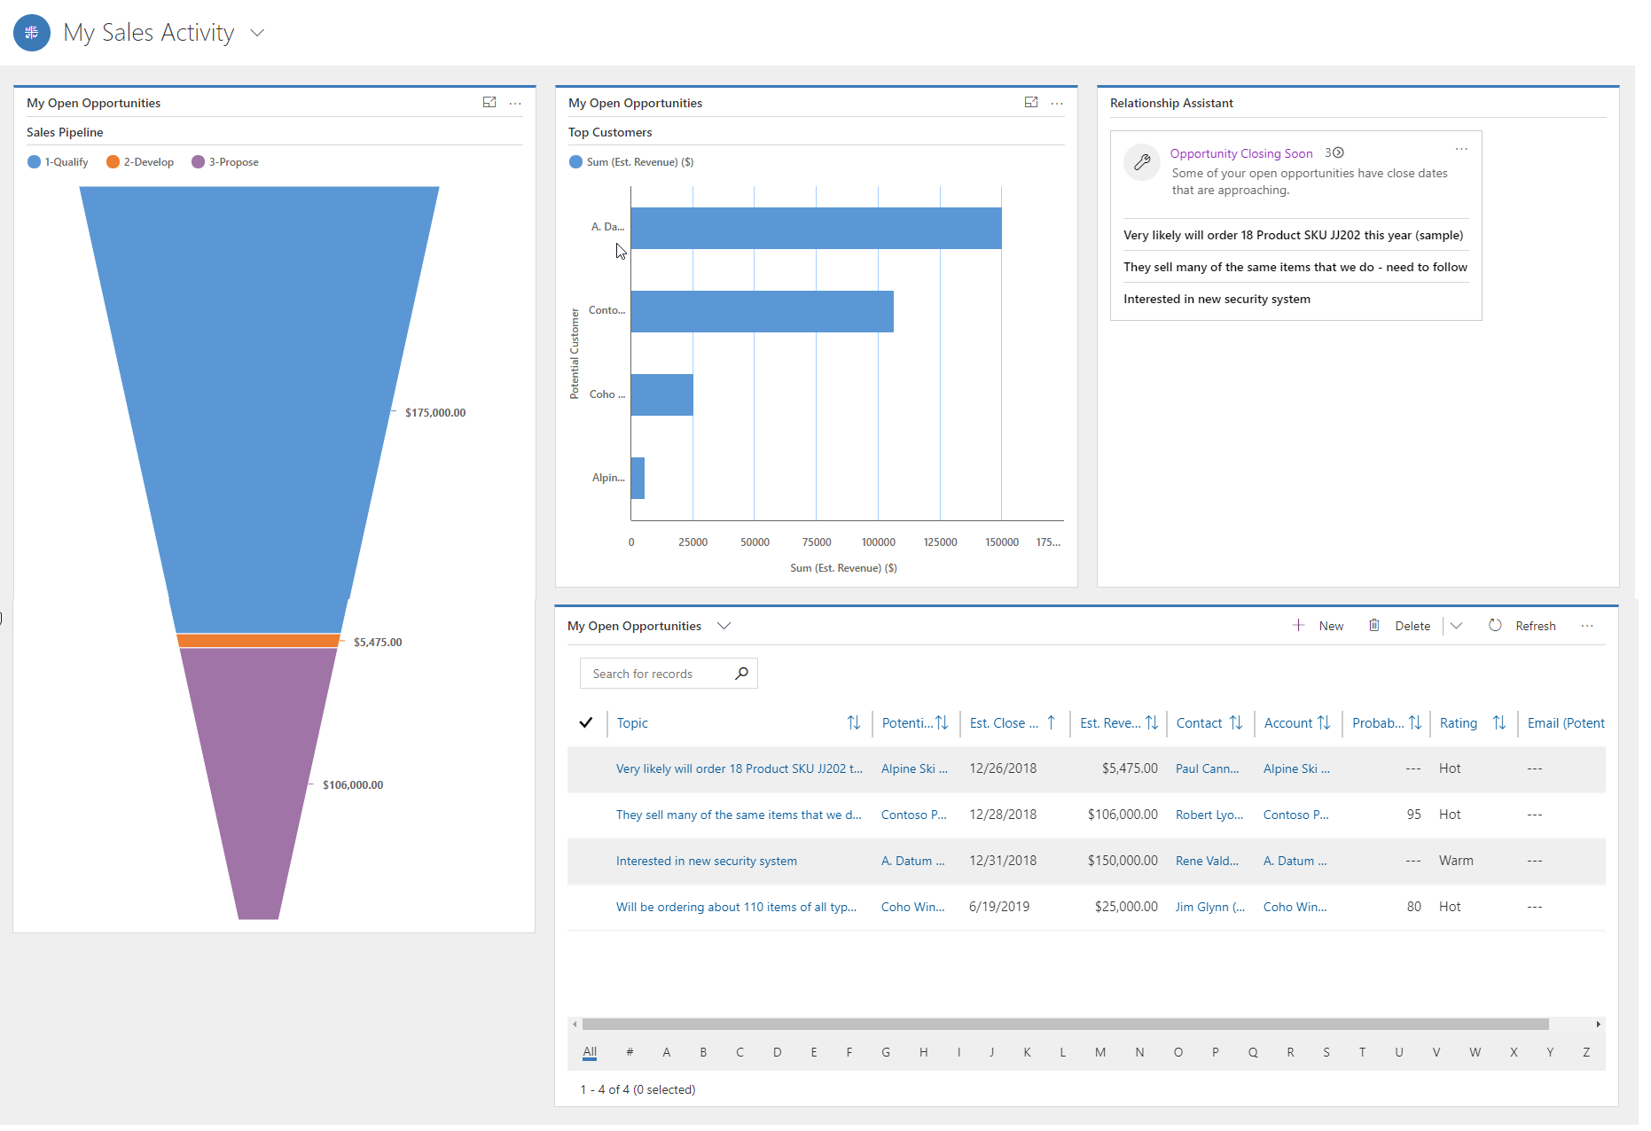

Slide 11
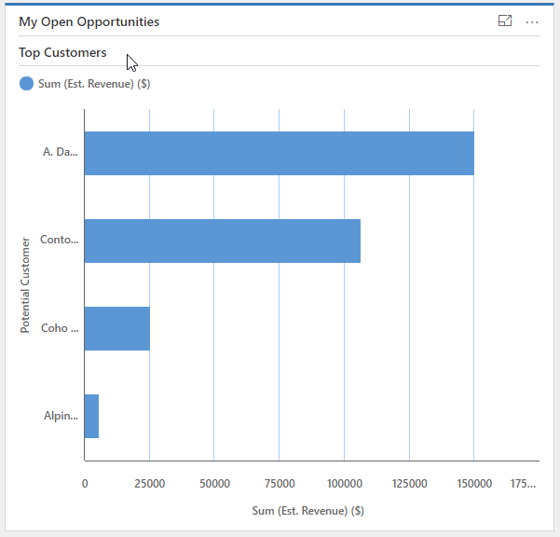
توسيع المخطط
يُمكنك تحديث البيانات أو عرض السجلات.

Slide 12
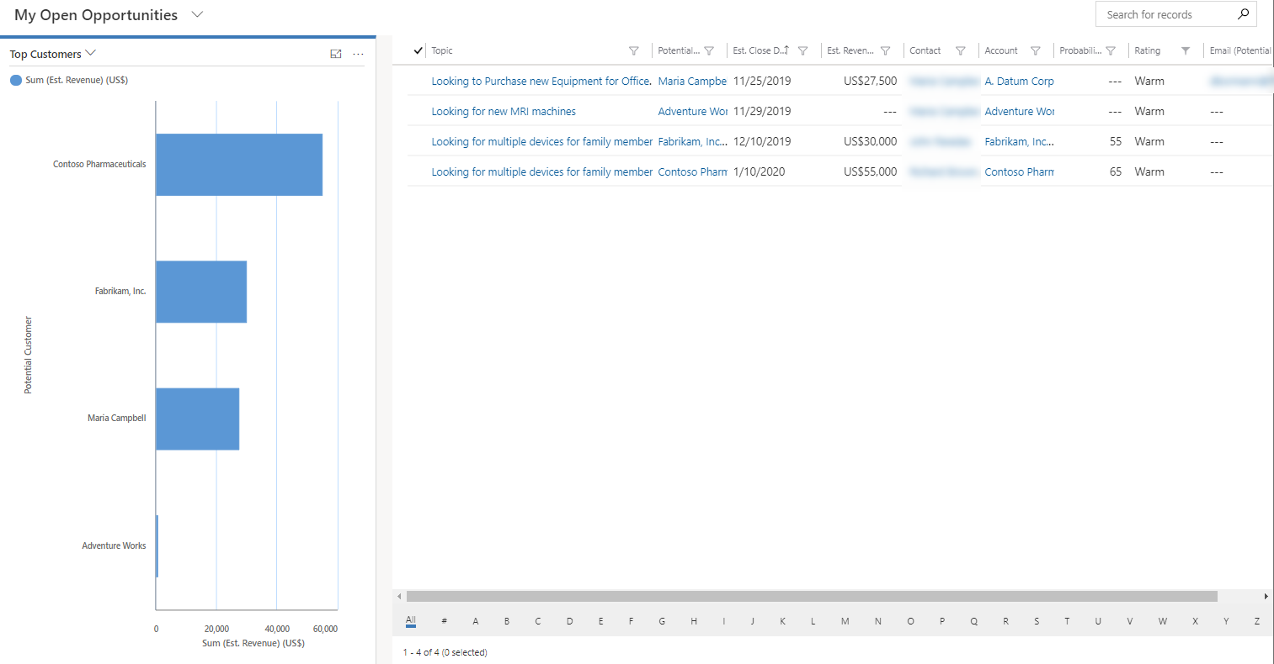

Slide 13
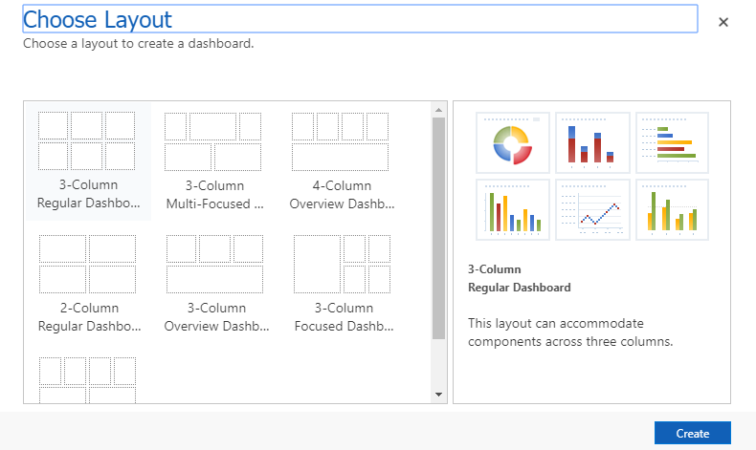

Slide 14
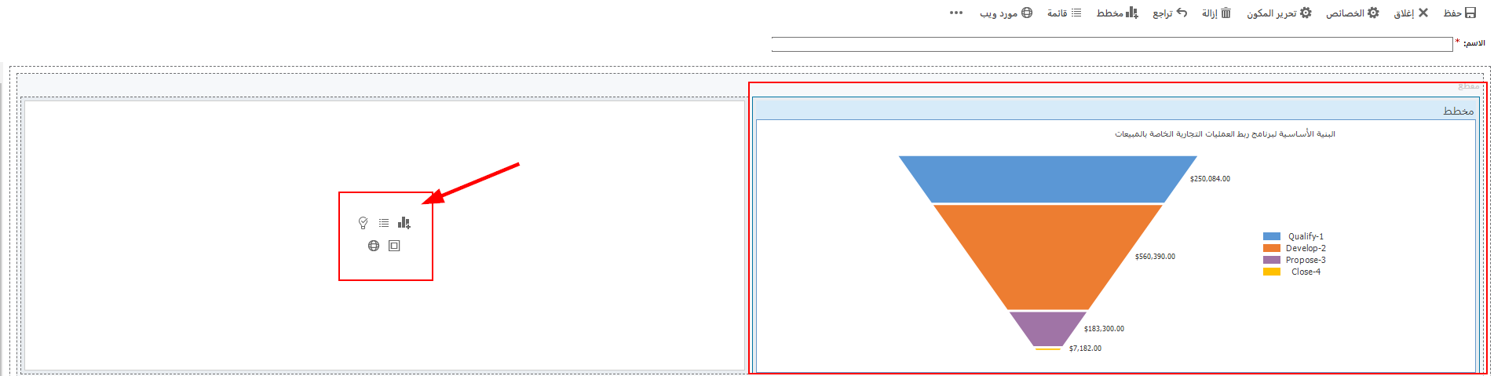
تشمل المكونات المخططات والقوائم وإطارات IFrame وموارد الويب و‏‫مساعدة العلاقة‬.

